Slide 1
China: Budismo Chan - 2° parte
Victoria Lueckel – Programa Asia Pacífico - PUCV

Slide 2
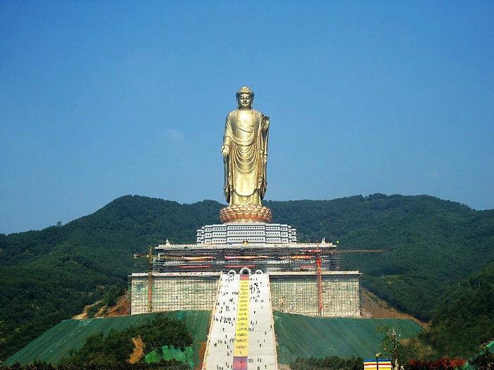

El Buda del Templo de Primavera

Slide 3
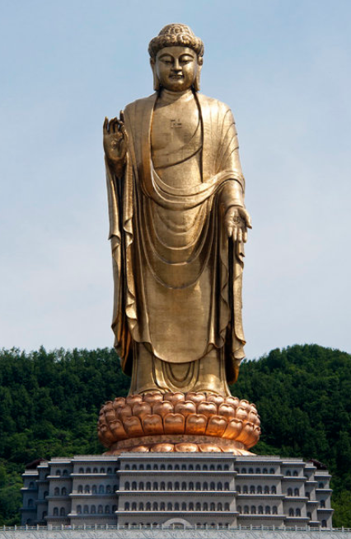
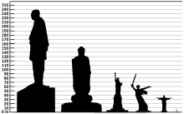

Slide 4
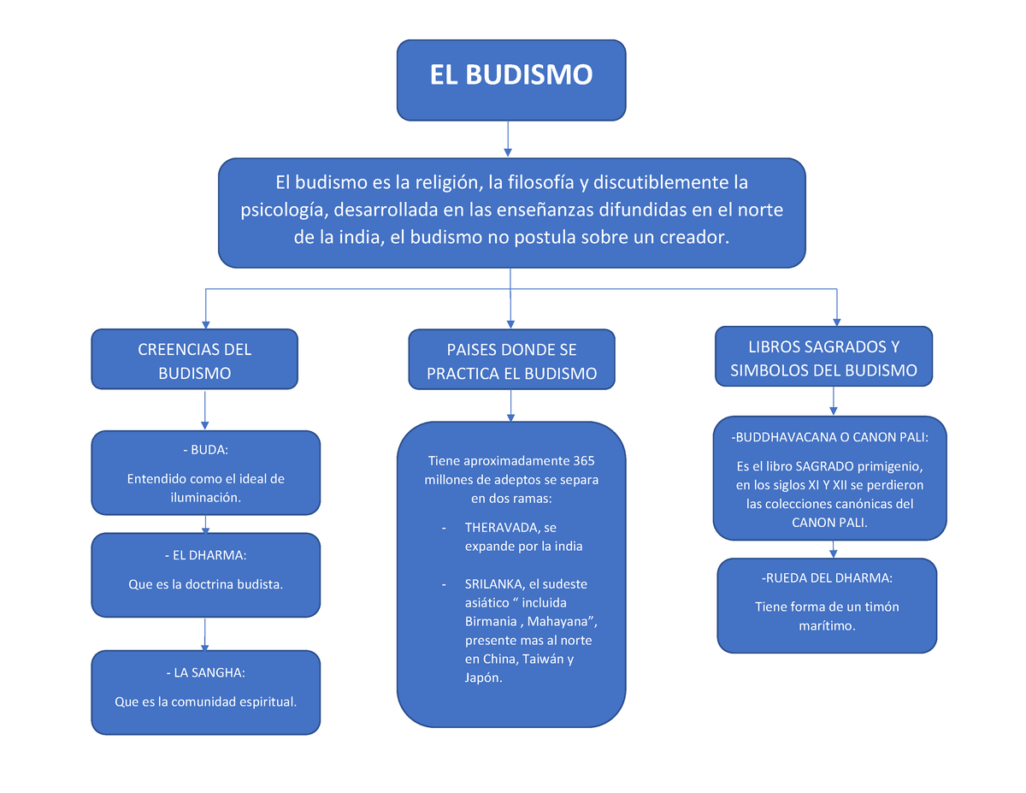

Slide 5
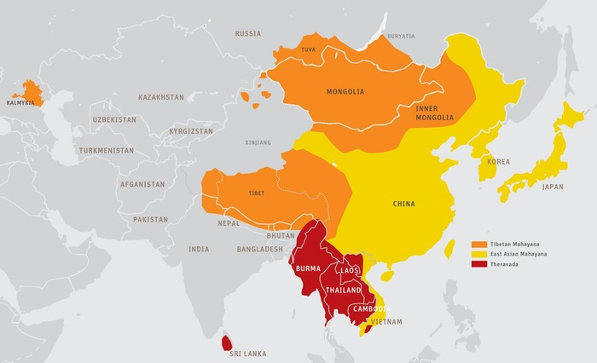

Slide 6
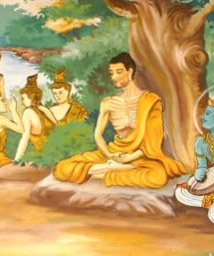
Transmisión del budismo por la Ruta de la Seda.
En el siglo V., los budistas chinos desarrollaron nuevas escuelas, como la escuela Tiantai, la escuela Huayan, la escuela Tierra Pura y el budismo Chan.
El budismo continuó creciendo durante la dinastía Tang (618-907). Fue durante esta dinastía que el monje chino Xuanzong viajó a la India, trayendo 657 textos budistas junto con reliquias y estatuas.
En la dinastía Tang también vio el crecimiento del budismo Chan (Zen), con los grandes maestros Zen como Mazu Daoyi y Linji Yixuan.
En los últimos años de Tang, el budismo sufrió un revés durante la Gran Persecución Anti-Budista de 845.

Slide 7
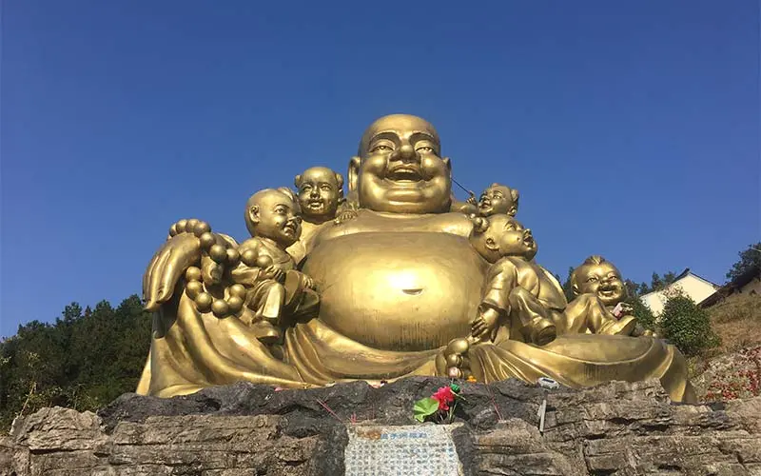
El budismo se recuperó durante la dinastía Song (960-1279), que se conoce como la “edad de oro” de Chan.
Durante la dinastía Yuan, el budismo tibetano se convirtió en la religión estatal.
Durante la dinastía Ming (1368-1644), la escuela Chan se convirtió en la tradición dominante en China y todos los monjes se afiliaron a Chan.
En el siglo XVII, el budismo se extendió a Taiwan por inmigrantes Chinos.

Slide 8
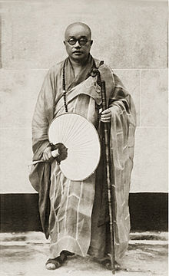
Era moderna
República (1912-1949): comienzo de la modernización y el inicio de la secularización.
1920: campañas antirreligiosas donde las propiedades monásticas budistas fueron amenazadas.
Las reformas del maestro Taixu (1889-1947) defendió el budismo, promovió la educación e impulsó la creación de las escuelas con recursos de los templos, la libertad de practicar la religión y la protección de todos los templos.
Siguieron el modelo cristiano de obras caritativas, como la creación de orfanatos y escuelas.

Slide 9
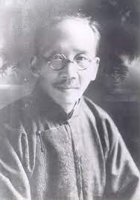
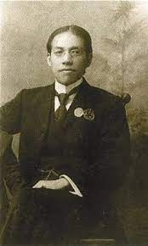
Algunos intelectuales y actores políticos formularon ideas sobre el fortalecimiento de la nación basándose en el budismo.
Liang Qichao (1873-1929): “Sobre la relación entre el budismo y la democracia” (Lun Fojiao yu qunzhi de guanxi 論佛教與群治之關係), 1902
Cai Yuanpei 蔡元培 (1868–1940): "Sobre la protección de la nación por el budismo". (Fojiao huguo lun 佛教護國論), 1900.

Slide 10
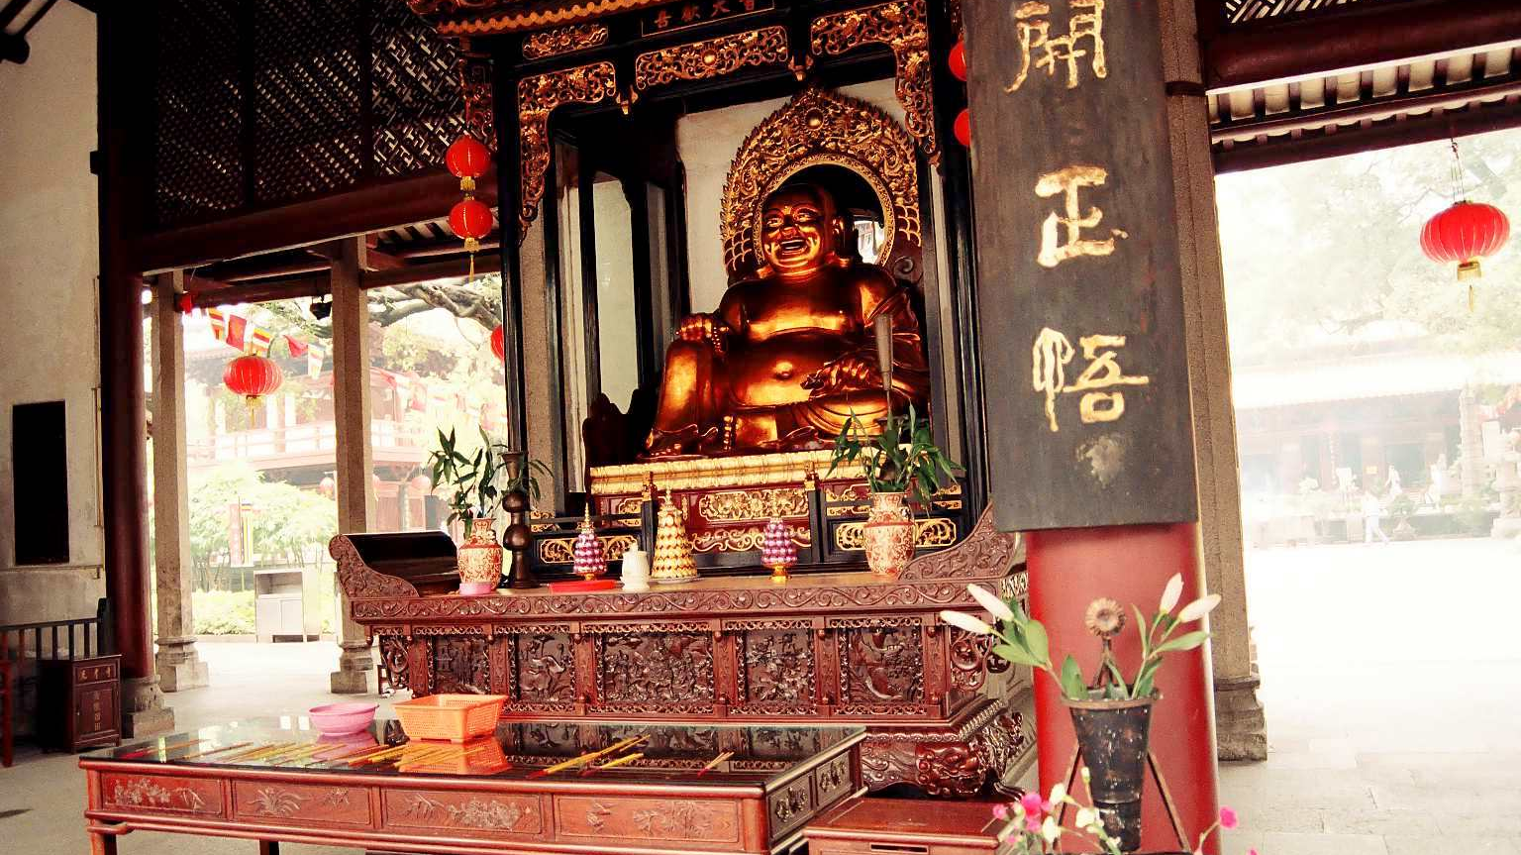
Fundación de la "Asociación Budista de China" (Zhongguo fojiao hui 中國佛教會) en abril de 1929, afirmando "representar a todos los creyentes [budistas] de todo el país". Esta asociación actuó como interlocutor oficial del gobierno del KMT en los años siguientes según un modelo corporativista.
Una forma de recuperar la aceptación en la sociedad como la religión "correcta" (zheng 正) es poner sus recursos -tierra, templos y edificios- a disposición de la nación para la construcción de escuelas, hospitales y fábricas.

Slide 11
Tras el triunfo de Mao Zedong, el Partido Comunista ubicó el budismo como una doctrina cuya filosofía apoyaba el pensamiento imperialista.
Frente a la difícil situación política, los monjes buscaron compatibilizar el budismo con el comunismo.
Reinterpretaron al karma negativo del pasado, que tiene su origen en los tres venenos: gula, ira e ignorancia. Interpretaban esos venenos en términos socialistas:
“son los pecados de una sociedad capitalista, el resultado de las prácticas de propietarios privados. En una sociedad colectivista, la causa de estos venenos debe ser eliminada”

Slide 12
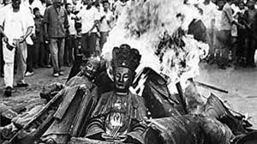
El deseado paraíso budista de la Tierra Pura del Buda Amitabha los religiosos de la Asociación Budista añadieron que el paraíso podía identificarse con este planeta, siempre y cuando fuera un mundo con una sociedad marxista.
A pesar de los intentos, las religiones fueron poco a poco reprimidas.
En la Revolución Cultural (1966-1976) se prohibieron las prácticas religiosas. Destrucción de los templos y obligaron a miles de monjas y monjes abandonar la vida religiosa

Slide 13
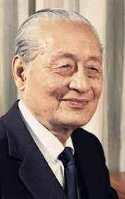
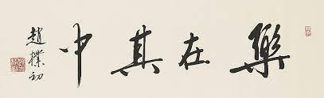
Ai guo ai jiao 爱国爱教, amor a la patria y amor a la enseñanza
Después de la muerte de Mao Zedong el partido tenía que superar el gran desastre de la Revolución Cultural.
Zhao Pucho presidente de la Asociación Budista dio origen al actual lema: “Ai gúo ai jiao”.
Las religiones debían recuperarse, siempre y cuando sus creyentes trabajaran para adaptarse al partido.

Slide 14
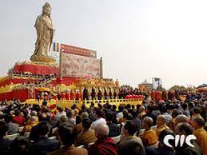
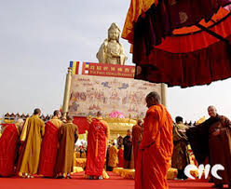
Discurso medioambiental
Los budistas enfatizan en la interrelación entre la naturaleza y el cuerpo humano, donde los cuatro elementos (tierra, agua, fuego y viento) se combinan y crean nuestro cuerpo y el de todos los seres vivos.

Slide 15

Era Xi Jingping
El lema “Ai guo ai jiao” esta a menudo en el discurso del presidente Xi Jinping sobre la política del “sueño Chino”.
El “sueño Chino” contiene la idea tener un mundo armonioso (vinculado a la filosofía confuciana y daoísta), civilizado y patriótico (amor a la patria, por lo tanto, al partido) y así lograr la gran revitalización de la civilización china.

Slide 16
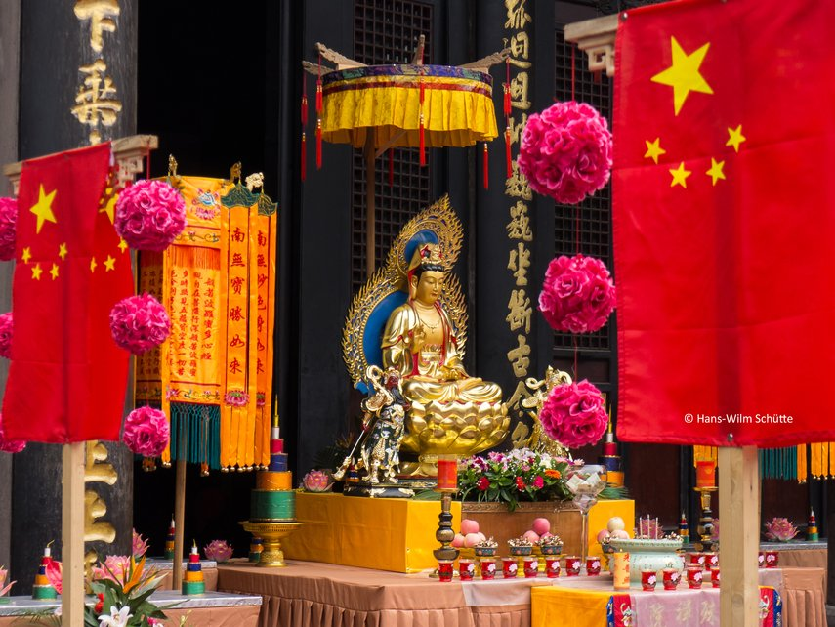

Slide 17
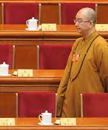
Sobre la "estrategia de sinicización" de la Asociación Budista de China para 2019-2023
Xuecheng Ex Presidente de la Asociación Budista de China.
El presidente Xuecheng, que dejó el cargo en 2018, siempre había mantenido una lealtad a la gobernanza del Estado; acababa de llegar al cargo en 2016 de la mano de Xi Jinping gracias a su carrera ejemplar.
Su idea era revivir y justificar el budismo en la RPC, teniendo en cuenta los cambios políticos y sociales.

Slide 18
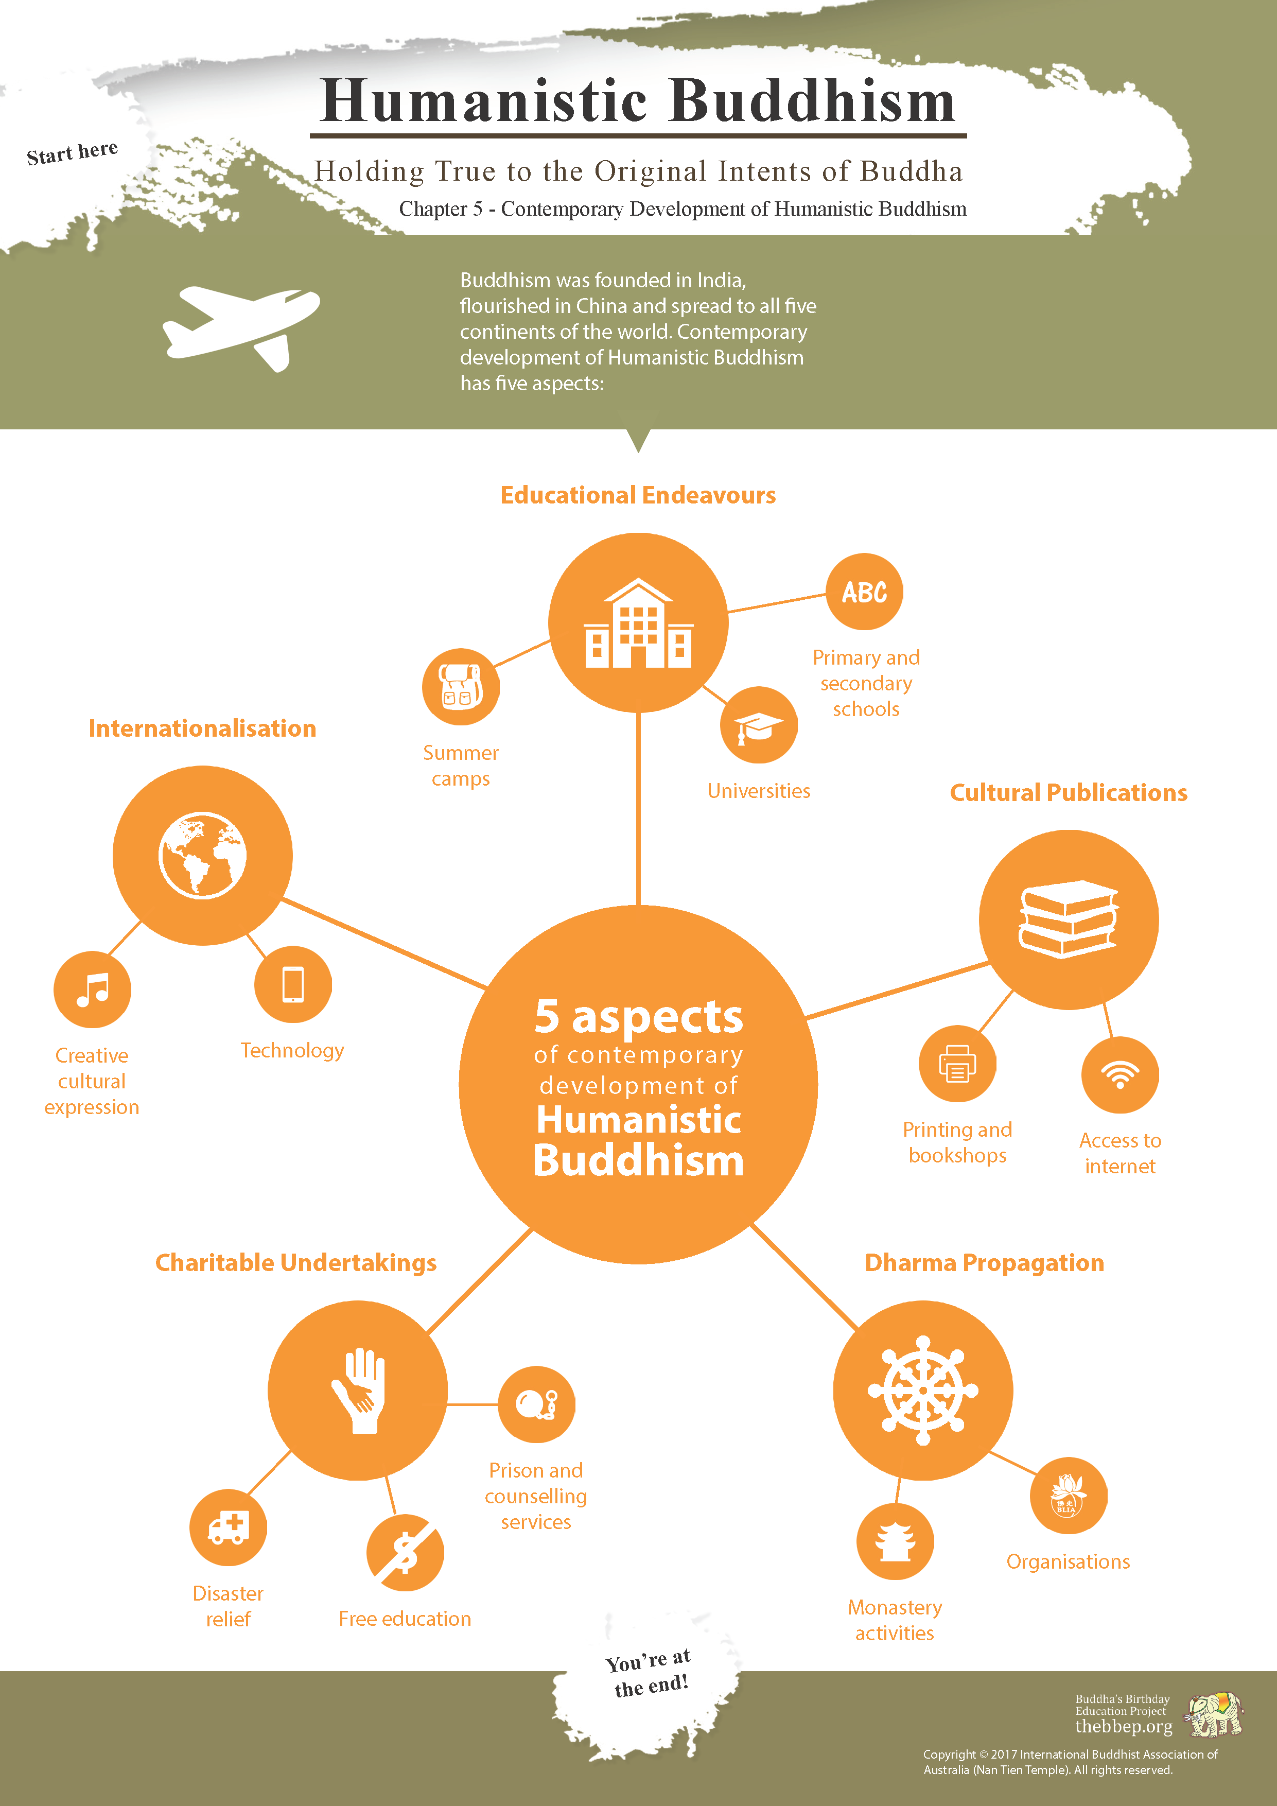
Budismo humanista
La vara de interpretación del significado del concepto de budismo humanista es la "visión del mundo de los valores centrales socialistas" propagada por el PCCh.
Y a su vez, para que los círculos budistas sigan la "práctica" de estos valores fundamentales, el budismo humanista debe proporcionar "recursos de pensamiento y una base de fe (en ellos)".

Slide 19
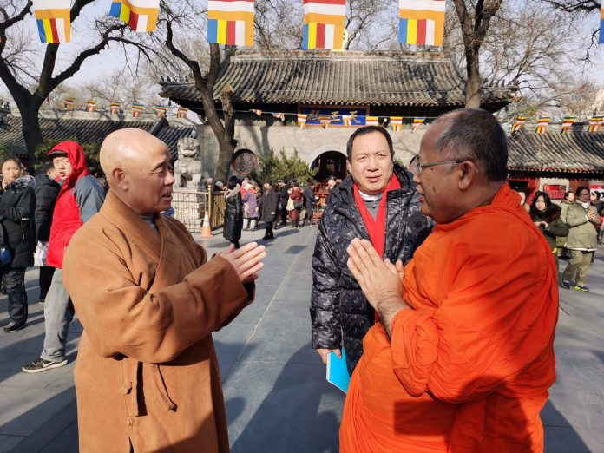
El comienzo de una nueva era
Dr. Yan Jue, presidente de la Asociación Budista de China

Slide 20
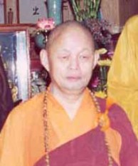
El budismo en el marco de las directrices estatales, utilizando el ejemplo del maestro Chan Jinghui (1933-2013) en la República Popular China.
El Gran maestro JING HUI, fue abad de Bailin (Bosque de Cipres) Monasterio Chan (Zen), fundado por el famoso maestro Zhao Zhou (Joshu). Es sucesor dharma del Gran maestro Xu Yu, el mas famoso maestro Chan del siglo XX, que murió en 1959 a la edad de 120 años. Jing Hui es el sucesor número 44 de Lin Chi, (en japonés Rinzai) y sucesor Dharma de las cinco escuelas del Chan.
Nombro a Willigis Jäger su sucesor en Octubre de 2009

Slide 21
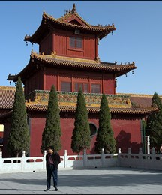
Organización de campamentos juveniles anuales
En los campamentos de verano a los que invitaba Jinghui, trataba de transmitir un Chan relativamente "fácil de entender".
La afirmación de que su Chan de la vida real era fácil de entender sirvió como una estrategía promocional.
Jinghui trató de atraer al mayor número posible de jóvenes y, por tanto, trabajó para que la entrada fuera relativamente fácil.

Slide 22
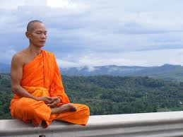
Para la meditación en sí, recomendó cinco normas como base:
Una "alimentación" vegetariana (yinshi), una cantidad adecuada de "sueño" (shuimian), una posición estable del "cuerpo" (shen), una "respiración" tranquila (xi) con énfasis en el bajo vientre y la estabilización de la "mente" (xin).
Sólo sobre esta base puede existir un estado de "estabilidad" (wending) y "armonía" (hexie).

Slide 23
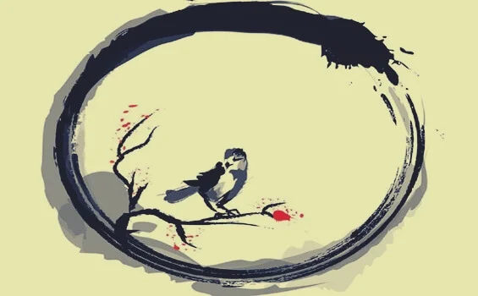
Gracias por su atención
victoria.lueckel@pucv.cl

